Slide 1
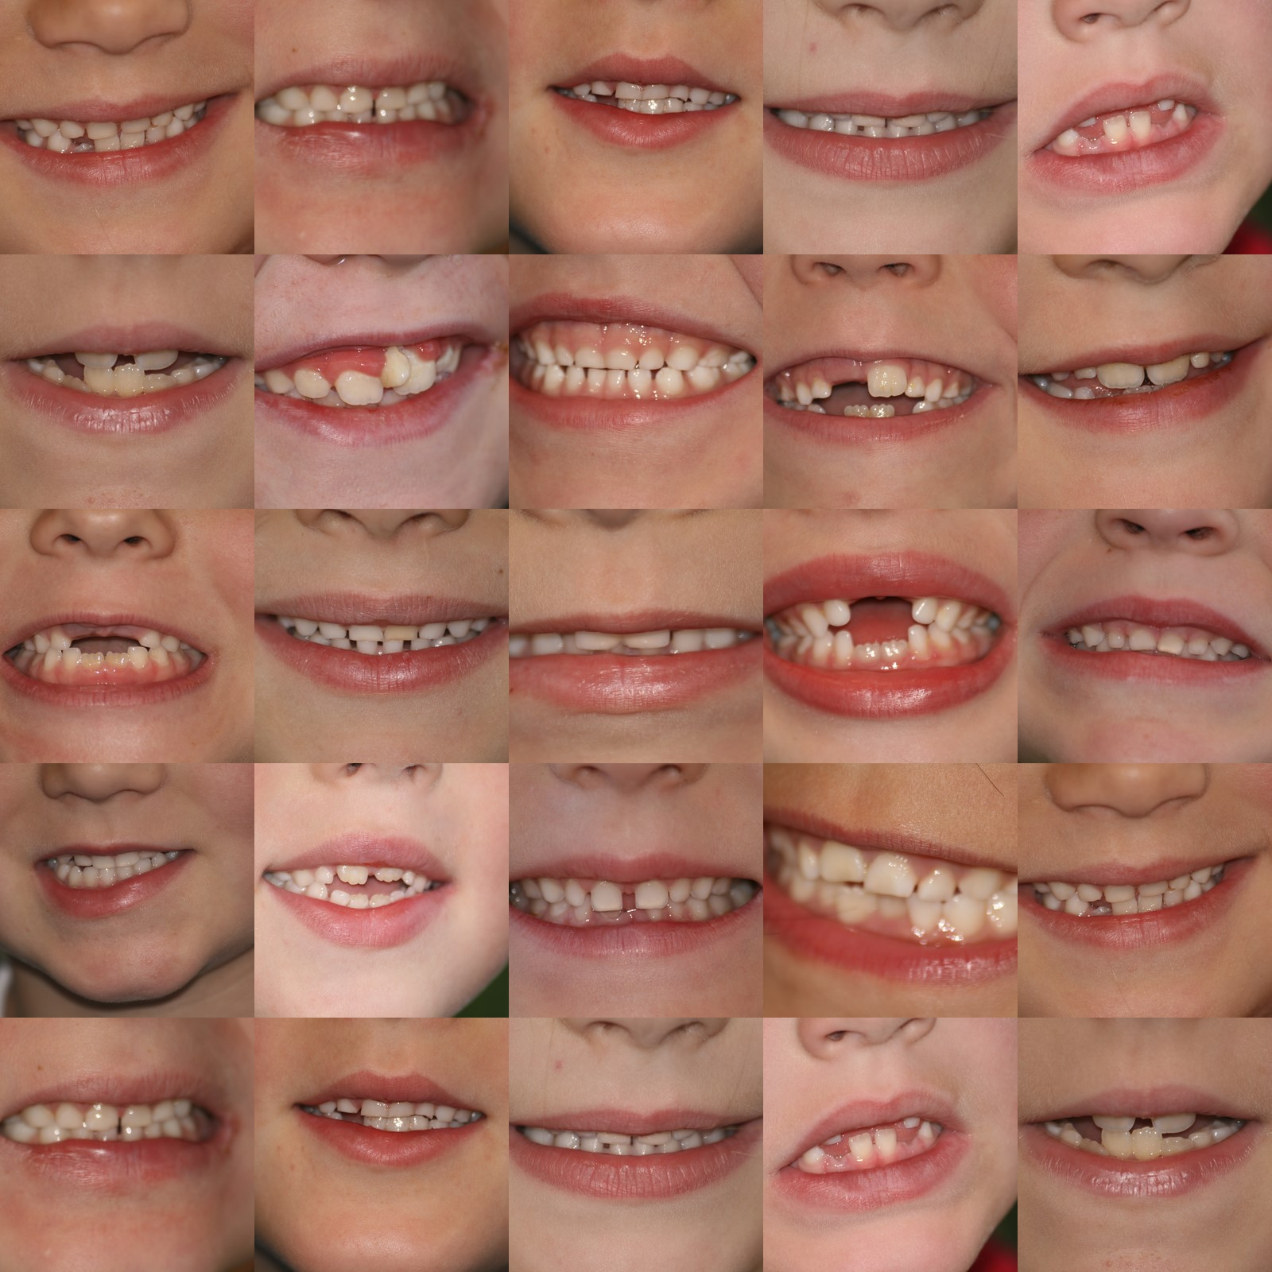
Het gebit

Slide 2
Functies van het gebit
Je gebit heeft twee functies:
kauwen van voedsel → voor de spijsvertering
De spraak → bij het maken van de letters: t , z & s spelen je voortanden een belangrijke rol

Slide 3
Tandopbouw
tandbeen
tandhals

Slide 4
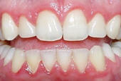
Tandformule
Hoe noteer je nu een tandformule?
We verdelen het gebit in 4 delen:
Links onder
Rechts onder
Links boven
Rechts boven
Je telt dus altijd vanaf het midden van het gebit naar de buitenkant!

Slide 5
Het melkgebit
Standaard tandformule melkgebit
2 - 1 - 2 | 2 -1 - 2
2 - 1 - 2 | 2 - 1 - 2
Je melkgebit is niet blijvend!

Slide 6
Het blijvend gebit
Standaard tandformule blijvend gebit
boven
(1) - 4 - 1 - 2 | 2 - 1 - 4 - (1)
(1) - 4 - 1 - 2 | 2 - 1 - 4 - (1)
of
onder
5 - 1 - 2 | 2 - 1 - 5
5 - 1 - 2 | 2 - 1 - 5
(1) = verstandskies die later doorkomt

Slide 7
Wat zijn de tandformules?
boven
onder
4 - 1 - 2 | 2 - 0 - 5
5 - 1 - 2 | 2 - 1 - 4
2 - 1 - 1 | 2 - 1 - 2
2 - 1 - 2 | 2 - 1 - 1

Slide 8
Zieke tanden
Cariës is een gaatje

Slide 9
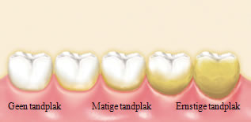
Tandplak
Tandplak: Mengsel van voedselresten, bacteriën en slijm
Groeit makkelijk aan, vooral op moeilijk te bereiken plaatsen.
Kan het tandvlees irriteren, indien niet dagelijks verwijderd.
Is vaak de oorzaak van tandvleesontsteking
Zonder poetsen: tandplak → tandsteen

Slide 10
Tandsteen
Tandsteen: verkalkte tandplak met een ruw oppervlak
Houdt tandplak en bacteriën vast aan het tandoppervlak
Kan daardoor indirect leiden tot irritatie en ontsteking van het tandvlees.
Is hard → verdwijnt niet door poetsen →kan alleen door de tandarts of mondhygiënist worden verwijderd.

Slide 11
Tips voor een gezond gebit
Niet teveel tussendoortjes!
2 keer per dag je tanden poetsen
Gebruik tandpasta met fluoride.
Van het tandvlees af poetsen.
Poets ook regelmatig je tong!
Maak 1 keer per dag je spleetjes schoon.
Poets ook je tandvlees mee.
Drink niet teveel frisdrank (suiker!!)
Ga regelmatig naar de tandarts!

